Slide 1
DỰ ĐOÁN TIẾN TRIỂN CỦA BỆNH PARKINSON
BÁO CÁO CUỐI KÌ - NHÓM 5

Slide 2
Thành viên nhóm
19120625 - Nguyễn Hữu Phương
18120278 - Phạm Hoàng Nam Anh
19120522 - Phạm Quốc Hưng
19120543 - Hoàng Mạnh Khiêm

Slide 3
TABLE OF CONTENTS
01
GIỚI THIỆU
02
RÚT TRÍCH ĐẶC TRƯNG & CHUẨN BỊ DỮ LIỆU HUẤN LUYỆN
03
XÂY DỰNG MÔ HÌNH HUẤN LUYỆN
04
ĐÁNH GIÁ & NHẬN XÉT

Slide 4
01
GIỚI THIỆU
GIỚI THIỆU VỀ ĐỀ TÀI THỰC HIỆN

Slide 5
GIỚI THIỆU
Đề tài mà nhóm lựa chọn là Dự đoán tiến triển của bệnh Parkinson (Parkinson's Disease Progression Prediction).
Bệnh Parkinson là một bệnh gây rối loạn não làm ảnh hưởng đến khả năng đi lại, nhận thức, giấc ngủ và các chức năng bình thường khác.
Hiện nay vẫn chưa có phương pháp nào có thể chữa trị hiệu quả căn bệnh này và bệnh sẽ ngày càng trầm trọng hơn theo thời gian.
Các nghiên cứu cho thấy các đột biến protein và peptide đóng một vai trò quan trọng trong sự khởi phát và trầm trọng hóa của căn bệnh này.

Slide 6
GIỚI THIỆU
Bài toán: Mục tiêu của đề tài này là dự đoán điểm MDS-UPDR thông qua dữ liệu đo lường protein và peptide để xác định tiến triển của bệnh Parkinson. Thang điểm này gồm có 4 phần:
Phần 1: Đánh giá các trải nghiệm không chuyển động trong cuộc sống hàng ngày của bệnh nhân Parkinson. Gồm 13 câu hỏi.
Phần 2: Đánh giá các trải nghiệm chuyển động trong cuộc sống hàng ngày của bệnh nhân Parkinson. Gồm 13 câu hỏi.
Phần 3: Đánh giá các khía cạnh chuyển động của bệnh Parkinson trong khi thực hiện các hoạt động hàng ngày. Gồm 18 câu hỏi.
Phần 4: Đánh giá các biến chứng chuyển động của bệnh Parkinson. Gồm 6 câu hỏi.
Mỗi câu hỏi được đánh giá trên thang điểm 0 - 4: 0 (bình thường - normal), 1 (nhẹ - slight), 2 (trung bình - mild), 3 (nặng - moderate) và 4 (rất nặng - severe).

Slide 7
GIỚI THIỆU
Ứng dụng, ý nghĩa khoa học và thực tiễn:
Việc thực hiện đề tài này sẽ giúp dự đoán tiến triển của bệnh Parkinson thông qua dữ liệu đo lường protein và peptide. Điều này sẽ hỗ trợ các bác sĩ và các nhà nghiên cứu trong việc tìm hiểu, nghiên cứu chuyên sâu hơn về căn bệnh này.
Bên cạnh đó, có thể tìm được các giải pháp để làm chậm tiến triển, hạn chế ảnh hưởng của căn bệnh tới người mắc phải. Thậm chí chữa trị dứt điểm bệnh Parkinson.
Dữ liệu:
Các tập dữ liệu mà nhóm sử dụng được thu thập từ Competition AMP®-Parkinson's Disease Progression Prediction trên trang Kaggle.
Gồm 3 tập dữ liệu train_peptides.csv, train_proteins.csv và train_clinical_data.csv.

Slide 8
02
RÚT TRÍCH ĐẶC TRƯNG & CHUẨN BỊ DỮ LIỆU HUẤN LUYỆN
Rút trích các đặc trưng cần thiết cho việc huấn luyện và chuẩn bị tập dữ liệu cho việc huấn luyện

Slide 9
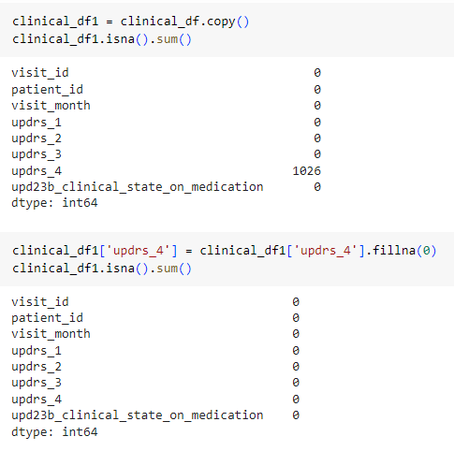
XỬ LÝ DỮ LIỆU BỊ THIẾU
Cột dữ liệu bị thiếu duy nhất hiện tại là cột updrs_4 của tập dữ liệu khám lâm sàng clinical_df.
Theo như phân bố của cột dữ liệu updrs_4 trong phần Trực quan hóa dữ liệu bên trên, phần lớn các giá trị của cột dữ liệu này là 0. Do đó, nhóm quyết định điền những giá trị bị thiếu bằng giá trị 0.

Slide 10
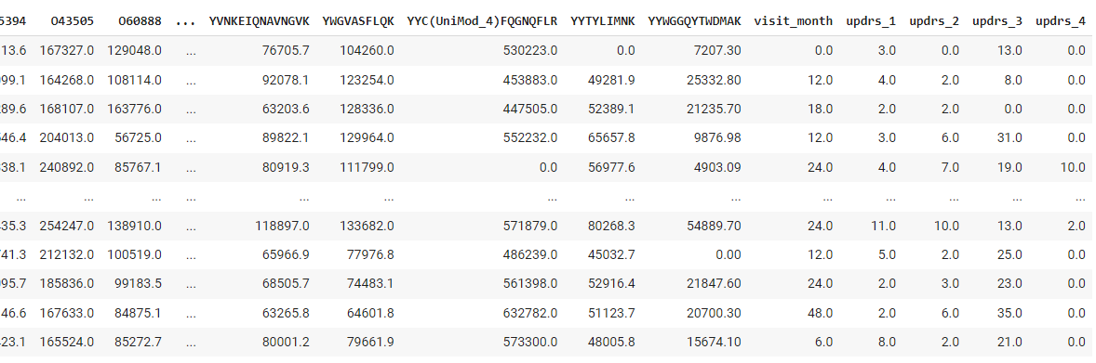
CHUẨN BỊ DỮ LIỆU HUẤN LUYỆN
Kết hợp các tập dữ liệu protein proteins_df, peptide peptides_df và khám lâm sàng clinical_df lại với nhau.
Các cột dữ liệu visit_id, patient_id (không cần thiết) và upd23b_clinical_state_on_medication (thiếu nhiều dữ liệu ~50.57%) sẽ được loại bỏ khỏi tập dữ liệu.
Kết quả thu được như sau:

Slide 11
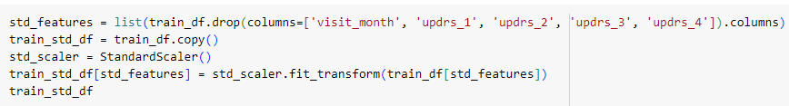
CHUẨN HÓA DỮ LIỆU
Các giá trị hiện tại khá lớn và để mô hình có thể huấn luyện được tốt hơn ta sẽ tiến hành chuẩn hóa lại dữ liệu trước khi đưa vào mô hình. Phương pháp chuẩn hóa sẽ là Z-score.
Tất nhiên sẽ không chuẩn hóa các cột visit_month (giữ nguyên tháng) và updrs_[1-4] (biến đích cần dự đoán).

Slide 12
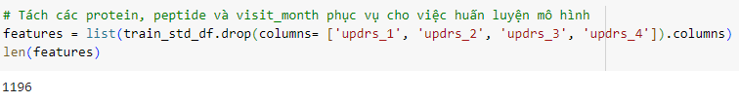
RÚT TRÍCH ĐẶC TRƯNG
Với mục đích ban đầu của bài toán là dự đoán điểm MDS-UPDRS thông qua dữ liệu đo lường protein và peptide để xác định tiến triển của bệnh Parkinson.
Do đó, sẽ giữ lại tất cả các đặc trưng protein và peptide kết hợp với visit_month để đưa vào mô hình huấn luyện. Dù số lượng đặc trưng rất lớn nhưng cũng đảm bảo tập luật được đầy đủ nhất có thể.

Slide 13
03
XÂY DỰNG MÔ HÌNH HUẤN LUYỆN
Xây dựng 2 mô hình huấn luyện Random Forest Regressor và LightGBM Regressor

Slide 14
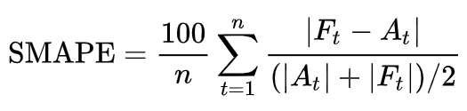
ĐỘ ĐO ĐÁNH GIÁ
Độ đo đánh giá được nhóm sử dụng cũng như được sử dụng để đánh giá kết quả cuối cùng của Kaggle là SMAPE
SMAPE (Symmetric Mean Absolute Percentage Error) là một độ đo sai số thống kê được sử dụng để đánh giá chất lượng dự đoán trong các bài toán dự báo.
SMAPE tính tỉ lệ phần trăm trung bình giữa sai số tuyệt đối và tổng giá trị tuyệt đối của dữ liệu thực tế và dự đoán.

Slide 15
MÔ HÌNH
Hai mô hình mà nhóm sẽ sử dụng là Random Forest Regressor và LightGBM Regressor. Lý do lựa chọn 2 mô hình này là:
Cả 2 mô hình đều có khả năng xử lý dữ liệu có kích thước lớn hoặc có số đặc trưng lớn.
Kết quả dự đoán ổn định và tốc độ dự đoán, huấn luyện khá nhanh.
Xử lý được các trường hợp thiếu dữ liệu
Cả 2 mô hình đều phù hợp với bài toán hồi quy này.
Có thể xác định được độ quan trọng của các thuộc tính.

Slide 16
HUẤN LUYỆN MÔ HÌNH
Xác định các biến đích cần dự đoán.
Tập dữ liệu huấn luyện sẽ được chia ra thành tập Train và tập Validation.
Một vòng lặp sẽ chạy qua từng biến đích để xây dựng mô hình Random Forest Regressor và LightGBM Regressor tương ứng với từng biến đích.
Tiến hành huấn luyện mô hình với tập Train , dự đoán và đánh giá cho tập Validation.
Mô hình huấn luyện, kết quả SMAPE trên tập Validationvà độ quan trong của các đặc trưng sẽ được lưu lại để phục vụ cho phần đánh giá và nhận xét.

Slide 17
04
ĐÁNH GIÁ & NHẬN XÉT
Đánh giá kết quả và đưa ra một vài nhận xét về mô hình

Slide 18
ĐÁNH GIÁ
Đánh giá 2 mô hình trên từng biến đích. Sau đó lựa chọn mô hình với kết quả tốt hợp để làm mô hình dự đoán cuối cùng.
Do phương thức đánh giá riêng của 2 mô hình khác nhau nên kết quả có thể không giống nhau. Do đó sẽ sử dụng SHAP làm nền tảng chung để xem xét mức độ ảnh hưởng của các đặc trưng tới biến đích tương ứng với từng mô hình.
Notes:
Phân bố của cột dữ liệu PeptideAbundance bị lệch và có outlier nên cần chuẩn hóa lại trước khi đưa vào mô hình.

Slide 19
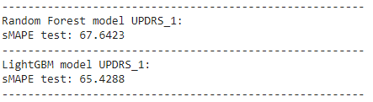
UPDRS_1
Kết quả SMAPE trên tập Validation của 2 mô hình như sau:
Nhận xét: Mô hình LightGBM Regressor cho kết quả SMAPE trên tập Validation tốt hơn.

Slide 20
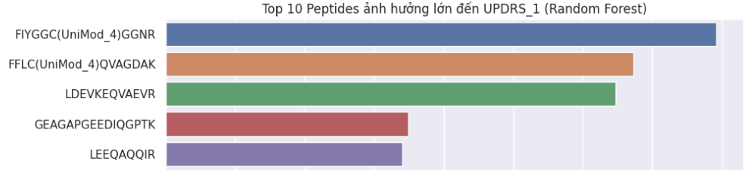
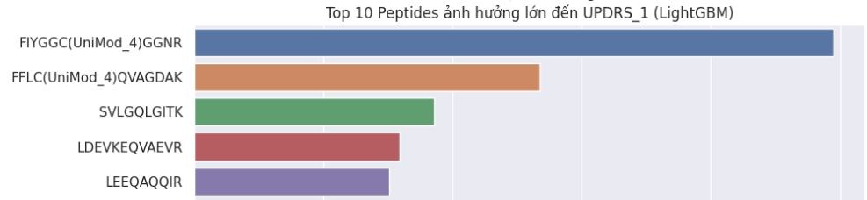
UPDRS_1
Xem xét ảnh hưởng của các peptide tới điểm UPDRS_1 từ 2 mô hình đã huấn luyện.
Notes:
Từ kết quả trực quan ta dễ dàng thấy được peptide FIYGGC(UniMod_4)GGNR có ảnh hưởng lớn nhất đến giá trị UPDRS_1 ở cả 2 mô hình.

Slide 21
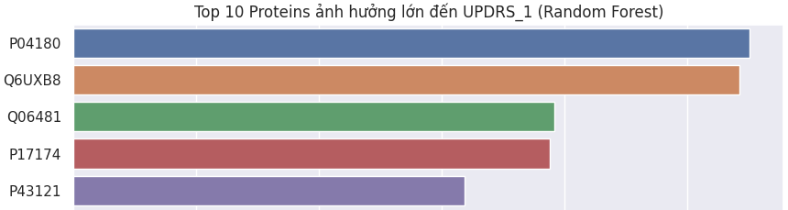
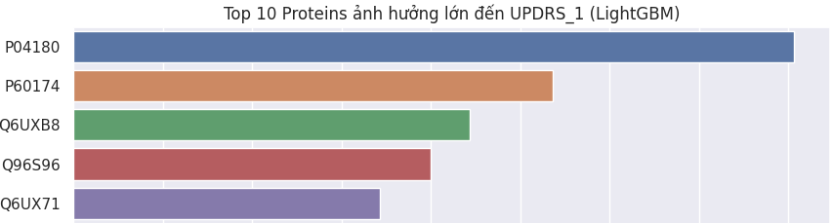
UPDRS_1
Xem xét ảnh hưởng của các protein tới điểm UPDRS_1 từ 2 mô hình đã huấn luyện.
Notes:
Từ kết quả trực quan ta dễ dàng thấy được protein P04180 có ảnh hưởng lớn nhất đến giá trị UPDRS_1 ở cả 2 mô hình.

Slide 22
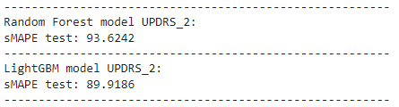
UPDRS_2
Kết quả SMAPE trên tập Validation của 2 mô hình như sau:
Nhận xét: Mô hình LightGBM Regressor cho kết quả SMAPE trên tập Validation tốt hơn.

Slide 23
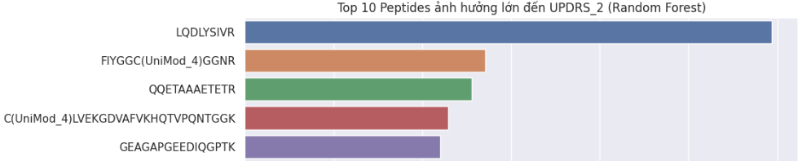
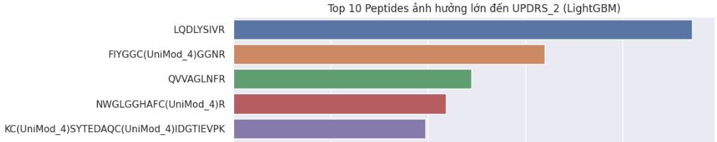
UPDRS_2
Xem xét ảnh hưởng của các peptide tới điểm UPDRS_2 từ 2 mô hình đã huấn luyện.
Notes:
Từ kết quả trực quan ta dễ dàng thấy được peptide LQDLYSIVR có ảnh hưởng lớn nhất đến giá trị UPDRS_2 ở cả 2 mô hình.

Slide 24
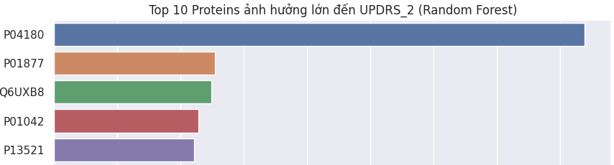
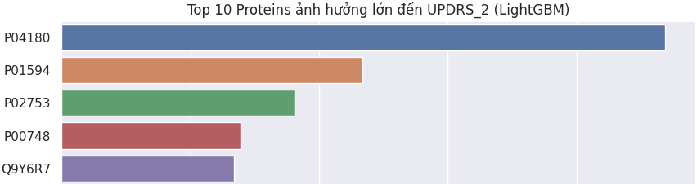
UPDRS_2
Xem xét ảnh hưởng của các protein tới điểm UPDRS_2 từ 2 mô hình đã huấn luyện.
Notes:
Từ kết quả trực quan ta dễ dàng thấy được protein P04180 có ảnh hưởng lớn nhất đến giá trị UPDRS_2 ở cả 2 mô hình.

Slide 25
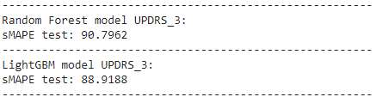
UPDRS_3
Kết quả SMAPE trên tập Validation của 2 mô hình như sau:
Nhận xét: Mô hình LightGBM Regressor cho kết quả SMAPE trên tập Validation tốt hơn.

Slide 26
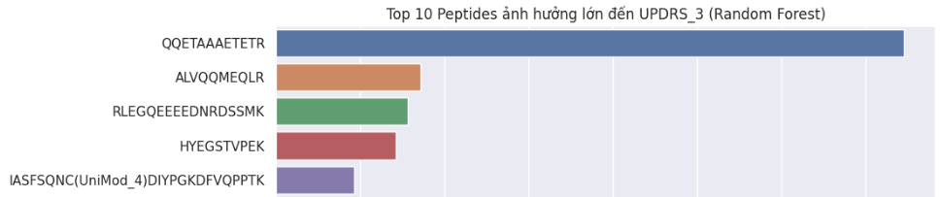
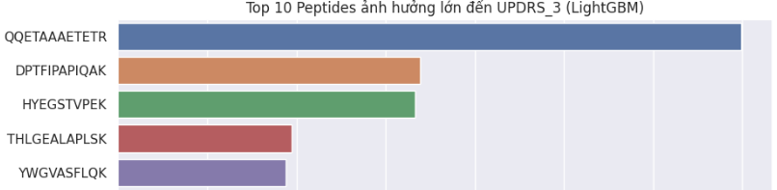
UPDRS_3
Xem xét ảnh hưởng của các peptide tới điểm UPDRS_3 từ 2 mô hình đã huấn luyện.
Notes:
Từ kết quả trực quan ta thấy được peptide QQETAAAETETR có ảnh hưởng lớn nhất đến giá trị UPDRS_3 ở cả 2 mô hình.

Slide 27
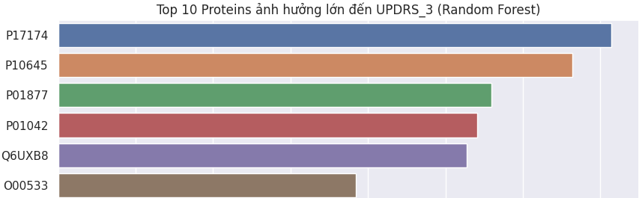
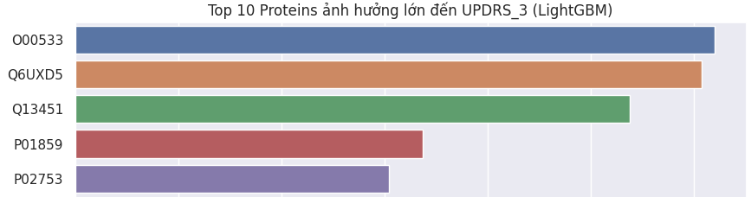
UPDRS_3
Xem xét ảnh hưởng của các protein tới điểm UPDRS_3 từ 2 mô hình đã huấn luyện.
Notes:
Từ kết quả trực quan ta thấy sự ảnh hưởng của protein đến giá trị UPDRS_3 khác nhau ở 2 mô hình.
Protein P17174 có ảnh hưởng lớn nhất tới giá trị UPDRS_3 của mô hình Random Forest Regressor.
Protein O00533 có ảnh hưởng lớn nhất tới giá trị UPDRS_3 của mô hình LightGBM Regressor. O00533 cũng có ảnh hưởng khá lớn tới UPDRS_3 của mô hình Random Forest Regressor.

Slide 28
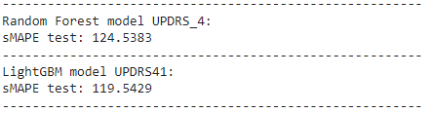
UPDRS_4
Kết quả SMAPE trên tập Validation của 2 mô hình như sau:
Nhận xét: Mô hình LightGBM Regressor cho kết quả SMAPE trên tập Validation tốt hơn.

Slide 29
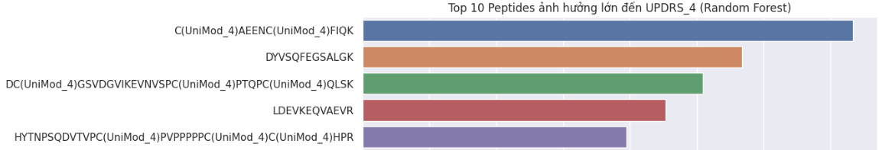
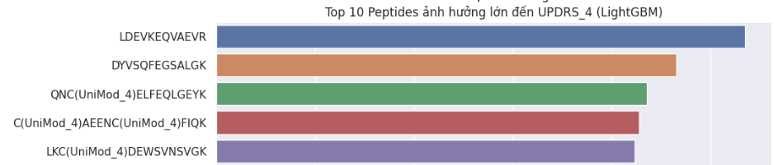
UPDRS_4
Xem xét ảnh hưởng của các peptide tới điểm UPDRS_4 từ 2 mô hình đã huấn luyện.
Notes:
Có sự khác biệt về sự ảnh hưởng của các peptide đến giá trị UPDRS_4 ở cả 2 mô hình.
Peptide C(UniMod_4)AEENC(UniMod_4)FIQK có ảnh hưởng lớn nhất đến giá trị UPDRS_4 của mô hình Random Forest Regressor. C(UniMod_4)AEENC(UniMod_4)FIQK cũng có ảnh hưởng lớn tới giá trị UPDRS_4 của mô hình LightGBM Regressor.
Peptide LDEVKEQVAEVR có ảnh hưởng lớn nhất đến giá trị UPDRS_4 của mô hình LightGBM Regressor. LDEVKEQVAEVR cũng có ảnh hưởng lớn tới giá trị UPDRS_4 của mô hình Random Forest Regressor.

Slide 30
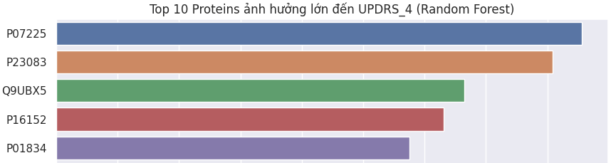
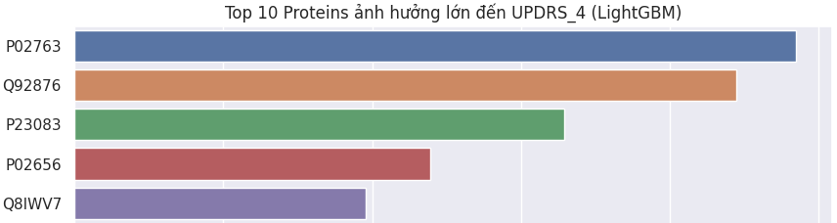
UPDRS_4
Xem xét ảnh hưởng của các protein tới điểm UPDRS_4 từ 2 mô hình đã huấn luyện.
Notes:
Có sự khác biệt về sự ảnh hưởng của các protein đến giá trị UPDRS_4 ở cả 2 mô hình.
Protein P07225 có ảnh hưởng lớn nhất đến giá trị UPDRS_4 của mô hình Random Forest Regressor.
Protein P02763 có ảnh hưởng lớn nhất đến giá trị UPDRS_4 của mô hình LightGBM Regressor.

Slide 31
NHẬN XÉT CHUNG
Về SMAPE của Random Forest Regressor và LightGBM Regressor
Trên cả 4 giá trị UPDRS_1, UPDRS_2, UPDRS_3 và UPDRS_4 của LightGBM Regressor đều cho giá trị SMAPE tốt hơn trên tập Validation.
Tuy vậy, Giá trị SMAPE của 2 mô hình chênh lệch nhau không lớn.
Nhóm sẽ lựa chọn LightGBM Regressor làm mô hình đánh giá cuối cùng.

Slide 32
NHẬN XÉT CHUNG
Về mức độ ảnh hưởng của các peptide điểm UPDRS của 2 mô hình Random Forest Regressor và LightGBM Regressor
Nhóm đã tìm và đưa ra được một số nhận xét sau:
Peptide FIYGGC(UniMod_4)GGNR ảnh hưởng đến điểm UPDRS_1 và UPDRS_2 của cả 2 mô hình.
Peptide LDEVKEQVAEVR ảnh hưởng lớn đến điểm UPDRS_1 và UPDRS_4 của cả 2 mô hình.
Peptide HYTNPSQDVTVPC(UniMod_4)PVPPPPPC(UniMod_4)C(UniMod_4)HP R ảnh hưởng lớn đến điểm UPDRS_2, UPDRS_3 và UPDRS_4 của mô hình LightGBM Regressor.
Peptide GEAGAPGEEDIQGPTK có ảnh lớn đến điểm UPDRS_2, UPDRS_3 và UPDRS_4 của mô hình Random Forest Regressor.

Slide 33
NHẬN XÉT CHUNG
Về mức độ ảnh hưởng của các protein điểm UPDRS của 2 mô hình Random Forest Regressor và LightGBM Regressor
Nhóm đã tìm và đưa ra được một số nhận xét sau:
Protein P04180 ảnh hưởng lớn đến điểm UPDRS_1 và UPDRS_2 của cả 2 mô hình.
Protein Q6UXB8 ảnh hưởng lớn đến điểm UPDRS_1, UPDRS_2 và UPDRS_3 của mô hình Random Forest Regressor.
Protein Q9Y6R7 ảnh hưởng lớn đến điểm UPDRS_2 và UPDRS_3 của cả 2 mô hình.
Protein P02753 ảnh hưởng lớn đến điểm UPDRS_2 và UPDRS_3 của cả 2 mô hình.
Protein P02656 ảnh hưởng lớn đến điểm UPDRS_3 và UPDRS_4 của mô hình LightGBM Regressor.

Slide 34
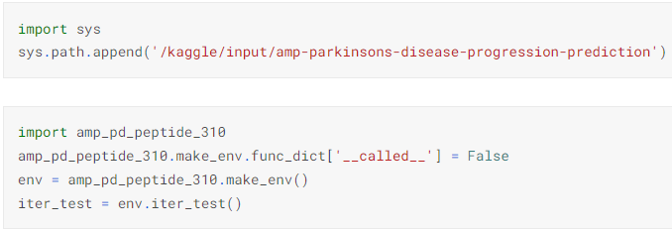
KẾT QUẢ TRÊN KAGGLE
Sử dụng API có sẵn của Kaggle trên trang cuộc thi để đánh giá mô hình LighGBM Regressor với Hidden Test của cuộc thi.

Slide 35
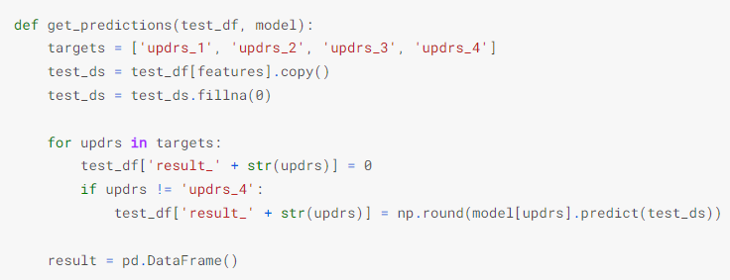
KẾT QUẢ TRÊN KAGGLE
Xây dựng hàm dự đoán để dự đoán điểm UPDRS từ mô hình LightGBM Regressor đã huấn luyện

Slide 36
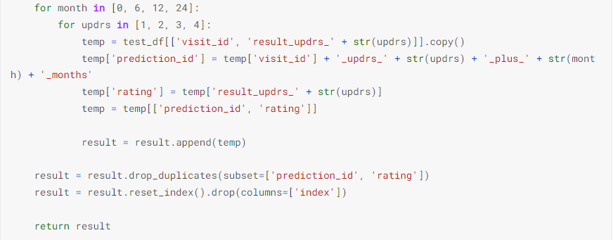
KẾT QUẢ TRÊN KAGGLE
Tạo tập kết quả dự đoán theo đúng định dạng mà cuộc thi yêu cầu.

Slide 37
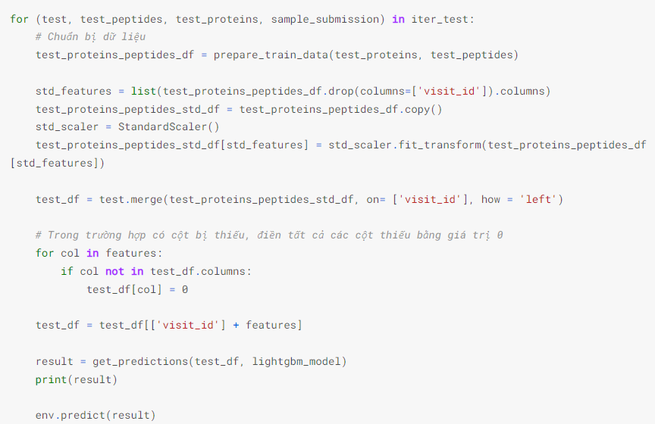
KẾT QUẢ TRÊN KAGGLE
Xử lý dữ liệu Test như đã đề cập trước đó sau đó tiến hành chạy thử để kiểm tra.

Slide 38
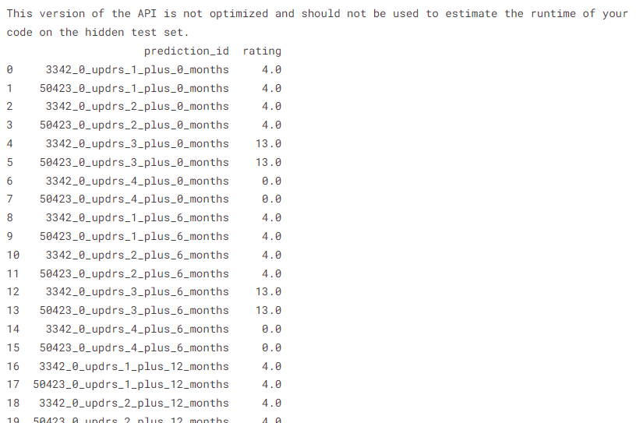
KẾT QUẢ TRÊN KAGGLE
Kết quả chạy thử như sau:

Slide 39
KẾT QUẢ TRÊN KAGGLE
Sau khi chạy thử thành công Submit notebook để đánh giá với Hidden Test bằng SMAPE. Kết quả tốt nhất mà nhóm nhận được là Private Score: 72.246 và Public Score: 62.287 sau khoảng 1 giờ chạy.

Slide 40
Cảm ơn cô và các bạn đã lắng nghe!

